Slide 1
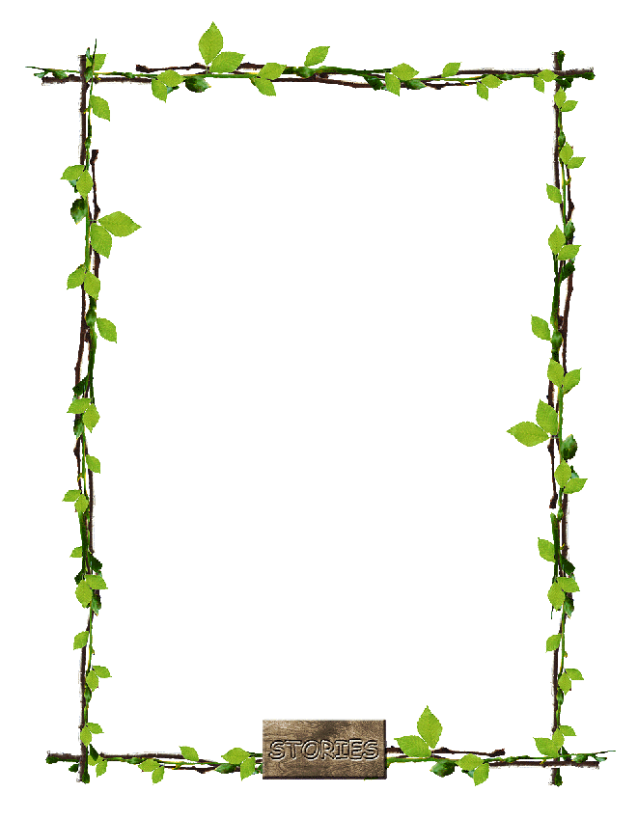

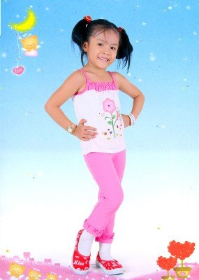
KẾ HOẠCH TỔ CHỨC HOẠT ĐỘNG VUI CHƠI
Đề tài:
BIỂU DIỄN THỜI TRANG
Trẻ: 5-6 tuổi
GV: Âu Diệu Hương

Slide 2
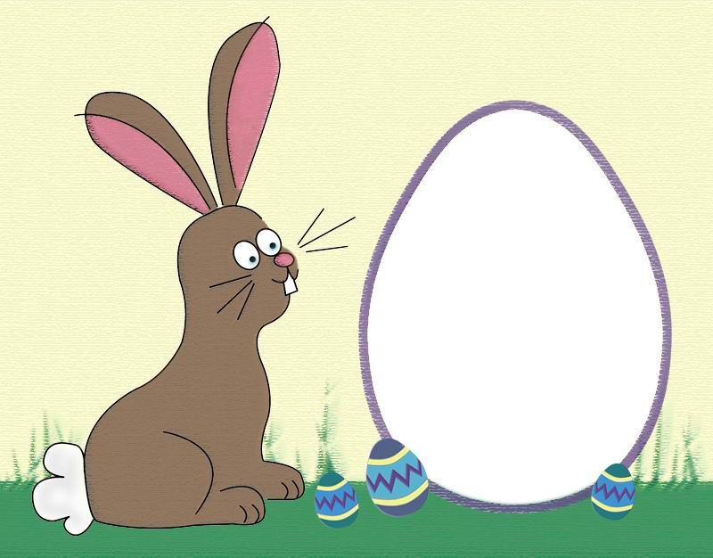
MỤC ĐÍCH YÊU CẦU:
Trẻ biết sáng tạo trang phục của mình bằng nhiều nguyên vật liệu mở.
Trẻ biết cách bố trí, thiết kế sân khấu biểu diễn.
Trẻ biết tự phân vai chơi với nhau.
Trẻ biết biểu diễn thời trang theo nhạc.

Slide 3
NỘI DUNG DỰ KIẾN:
Thiết kế, trang trí quần áo.
Thiết kế sân khấu.
Hóa trang(tóc,trang điểm…)
Biểu diễn thời trang.

Slide 4
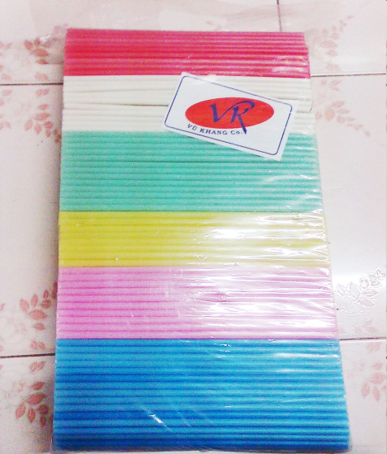
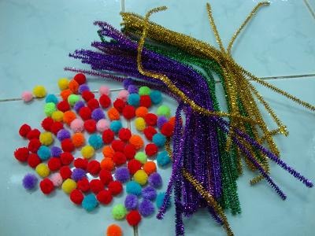
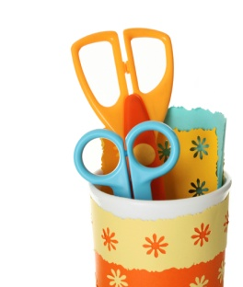
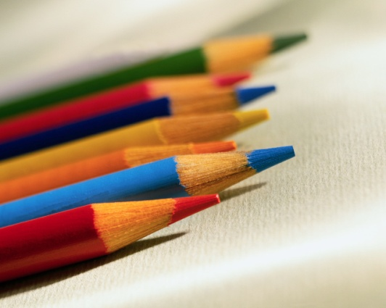
CHUẨN BỊ:
Các nguyên vật liệu: giấy báo, giấy gói quà,keo,kéo,giấy màu, dây rubăng, dây kim tuyến, môi son, ống hút…

Slide 5
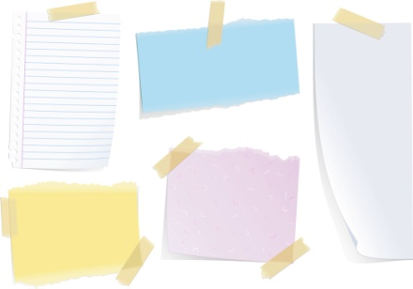
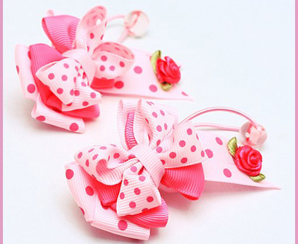
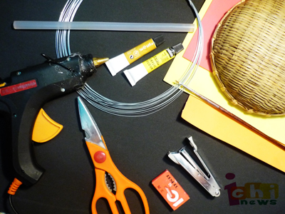
Góc 1: bé tự thiết kế, trang trí quần áo theo ý thích bằng các nguyên vật liệu như:giấy báo, giấy màu, kéo, kim bấm…

Slide 6
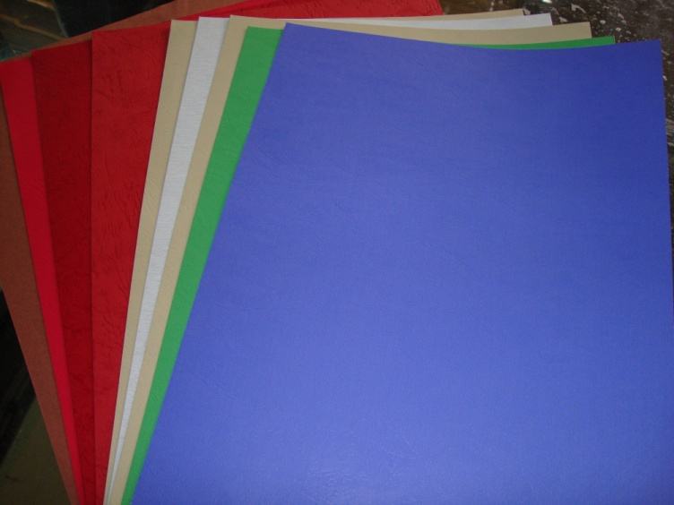
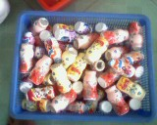
Góc 2:bé tự thảo luận và thiết kế sân khấu:vẽ,cắt-dán…trang trí với hộp sữa,giấy màu,…

Slide 7
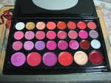
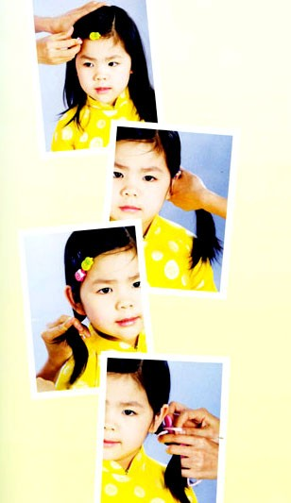
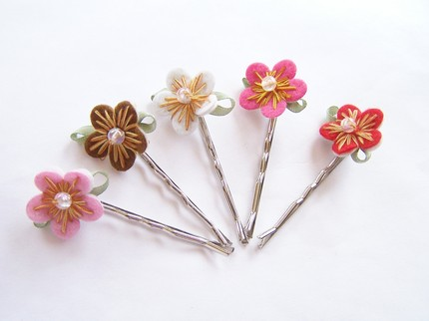
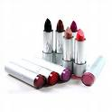
Góc 3: bé hóa trang với các nguyên vật liệu như:son môi,kẹp tóc,dây ru băng,…

Slide 8
TIẾN HÀNH:
Trẻ cùng nhau thảo luận và phân vai vào các góc chơi
Cô quan sát và nhận xét buổi chơi

Slide 9
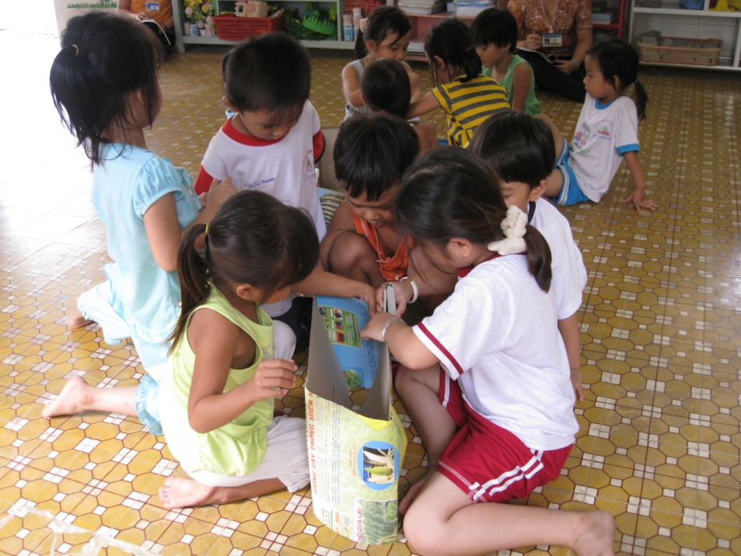
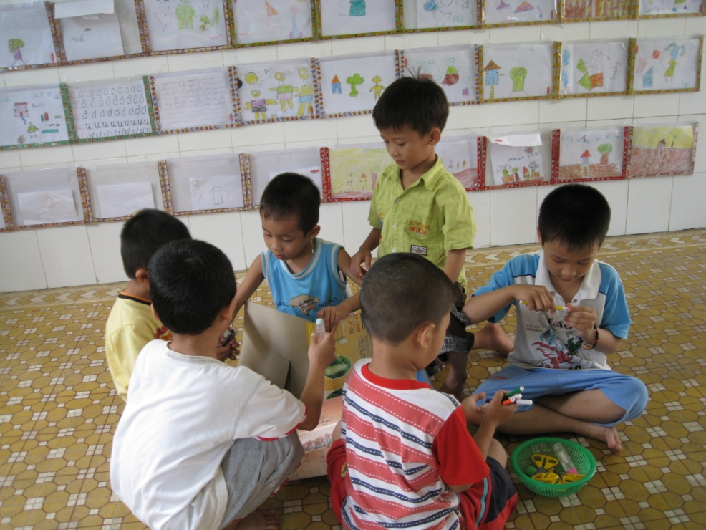
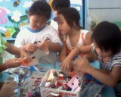
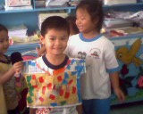
Góc thiết kế, trang trí quần áo

Slide 10
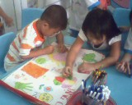
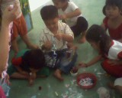
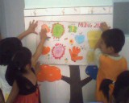
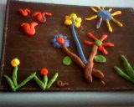
Góc thiết kế sân khấu: bé tự thảo luận,thiết kế,vẽ,trang trí sân khấu theo ý trẻ

Slide 11
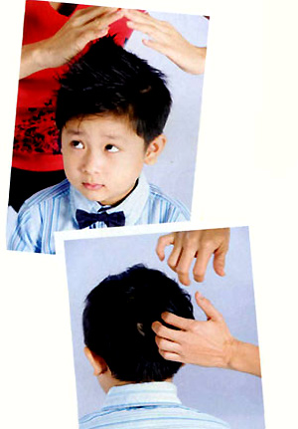
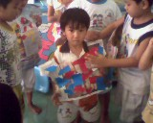
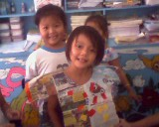
Góc hóa trang: bé tự trang điểm theo ý tưởng của trẻ

Slide 12
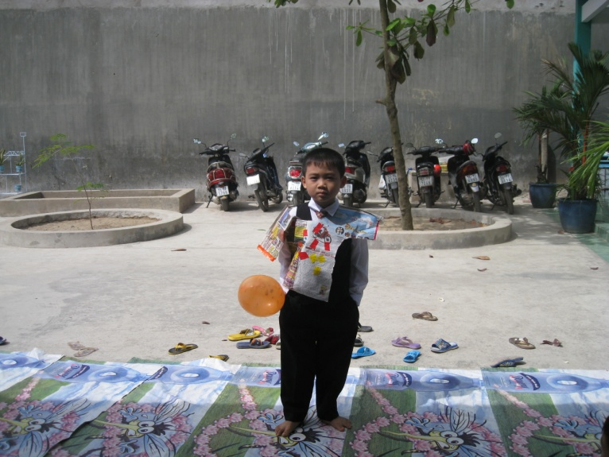
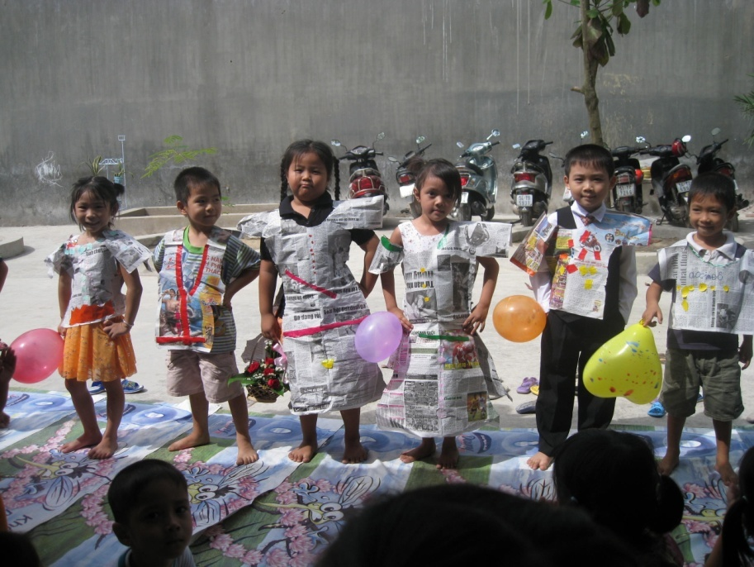
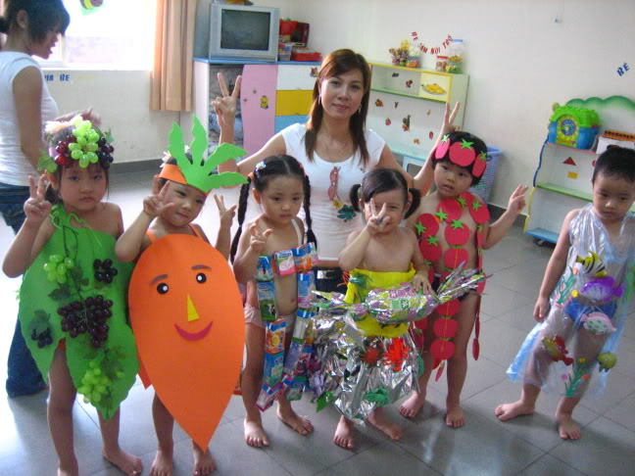
Góc biểu diễn thời trang: bé thảo luận,chọn mc giới thiệu,bé đi biểu diễn thời trang theo ý thích của trẻ

